Slide 1
TIN HỌC 5 CHỦ ĐỀ F. GIẢI QUYẾT VẤN ĐỀ VỚI SỰ TRỢ GIÚP CỦA MÁY TÍNH BÀI 13. CHẠY THỬ CHƯƠNG TRÌNH
Giáo viên: Đinh Văn Quyên

Slide 2
MỤC TIÊU BÀI HỌC
Chạy thử được chương trình.

Slide 3
Khởi động
Đọc yêu cầu HĐ khởi động ở SGK/56

Slide 4
Khám phá
Lỗi chương trình không hoạt động
Lỗi chương trình hoạt động không như mong muốn

Slide 5
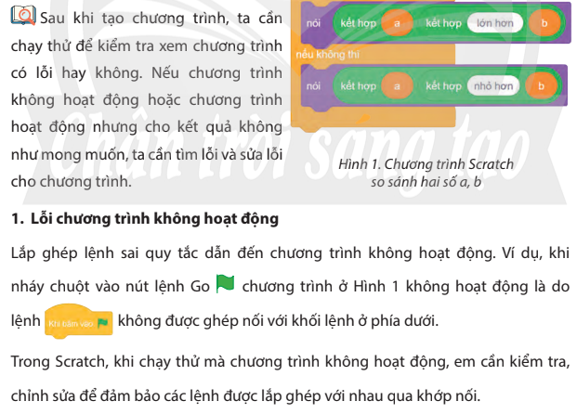
1. Lỗi chương trình không hoạt động
Đọc thông tin ở SGK/56

Slide 6
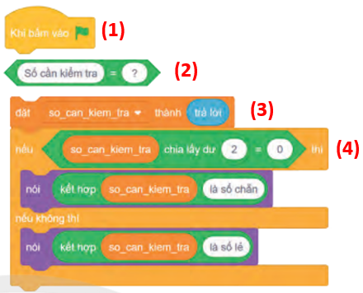
1. Lỗi chương trình không hoạt động
Vì sao đoạn chương trình cho bên dưới không hoạt động? (Xem hình 2, trang 57)
A. Lệnh (1) và (2) không khớp
B. Lệnh (1) và (3) không khớp
C. Lệnh (2) và (3) không khớp
D. Lệnh (3) và (4) không khớp

Slide 7
1. Lỗi chương trình không hoạt động
Em hãy đề xuất cách chỉnh sửa để chương trình ở hình 2 có thể hoạt động được.

Slide 8
1. Lỗi chương trình không hoạt động
Em hãy đọc phần ghi nhớ ở SGK/57

Slide 9
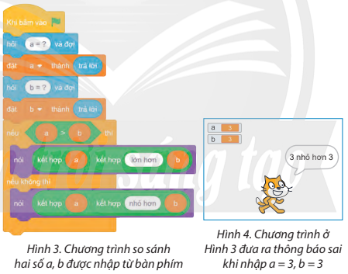
2. Lỗi chương trình hoạt động không như mong muốn
Hãy trao đổi với bạn và cho biết tại sao chương trình ở Hình 3 đưa ra thông báo sai khi nhập a=3, b=3 (Hình 4).

Slide 10
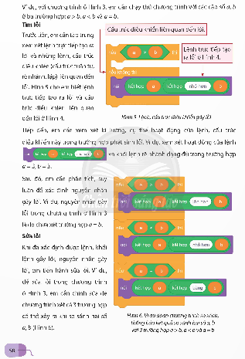
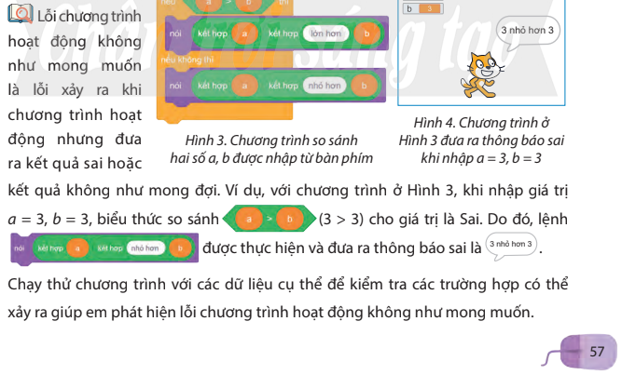
2. Lỗi chương trình hoạt động không như mong muốn
Đọc thông tin ở SGK/57, 58

Slide 11
2. Lỗi chương trình hoạt động không như mong muốn
Hãy cho biết với cặp số (a, b) nào thì chương trình ở Hình 3 đưa ra thông báo sai? (Chọn nhiều)
A. a = 3, b = 2
B. a = 3, b = 3
C. a = 2, b = 3
D. a = 2, b = 2

Slide 12
2. Lỗi chương trình hoạt động không như mong muốn
Vì sao chương trình ở Hình 3 bị sai?
A. Vì chương trình chưa xét đến trường hợp a > b
B. Vì chương trình chưa xét đến trường hợp a < b
C. Vì chương trình chưa xét đến trường hợp a = b

Slide 13
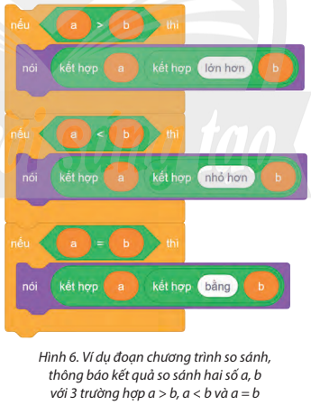
2. Lỗi chương trình hoạt động không như mong muốn
LƯU Ý: Cách sửa chương trình

Slide 14
2. Lỗi chương trình hoạt động không như mong muốn
Em hãy đọc phần ghi nhớ ở SGK/59

Slide 15
Luyện tập

Slide 16
Thực hành
Thực hành theo hướng dẫn ở bài 1,2 ở SGK/59.

Slide 17
Vận dụng
Đọc và thực hiện yêu cầu của HĐ Vận dụng ở SGK/59.

Slide 18
TỰ ĐÁNH GIÁ
Chạy thử được chương trình.

Slide 19
Khảo sát
Em hãy cho biết mức độ hài lòng sau bài học!

Slide 20
Xin cảm ơn các em đã lắng nghe!
Giáo viên: Đinh Văn Quyên

